Slide 1
ПРЕЗЕНТАЦИЯ ПРОГРАММЫ
«МУЗЫКАЛЬНЫЙ ФОЛЬКЛОР»

Slide 2
Предпрофессиональная программа «Музыкальный фольклор»
Реализуется на основе и с учетом федеральных государственных требований, утвержденных приказом Министерства культуры РФ от 12.12.2014 N 2156"Об утверждении федеральных государственных требований к минимуму содержания, структуре и условиям реализации дополнительной предпрофессиональной программы в области музыкального искусства "Музыкальный фольклор" и сроку обучения по этой программе"
Срок освоения программы 8 лет. Для учащихся, планирующих поступление в образовательные учреждения, реализующие основные профессиональные образовательные программы в области музыкального искусства, может быть увеличен на один год.
Возраст детей, поступающих в 1 класс от 6,5 до 9 лет.

Slide 3
УЧЕБНЫЙ ПЛАН
№№ п/п | Наименование предмета | Годы обучения (классы), количество аудиторных часов в неделю
 |  | I | II | III | IV | V | VI | VII | VIII | IX
1. | Фольклорный ансамбль | 4 | 4 | 4 | 4 | 5 | 5 | 5 | 5 | 5
2. | Музыкальный инструмент | 1 | 1 | 1 | 1 | 1 | 1 | 2 | 2 | 2
3. | Сольфеджио | 1 | 1 | 1 | 1 | 1 | 1 | 1 | 1 | 1,5
4. | Народное музыкальное творчество | 1 | 1 | 1 | 1 | - | - | - | - | -
5. | Музыкальная литература | - | - | - | - | 1 | 1 | 1 | 1 | 1
 | Всего: | 7 | 7 | 7 | 7 | 8 | 8 | 9 | 9 | 9,5
 | Консультации: | Годовая нагрузка в часах
1 | Фольклорный ансамбль | 10 | 12 | 12 | 12 | 12 | 12 | 12 | 12 | 12
2 | Музыкальный инструмент | 2 | 2 | 2 | 2 | 2 | 4 | 4 | 4 | 4
3 | Сольфеджио | - | - | - | - | 2 | 2 | 2 | 4 | 4
4 | Народное музыкальное творчество | 2 | 2 | 2 | 2 | - | - | - | - | -
5 | Музыкальная литература | - | - | - | - | 2 | 2 | 2 | 2 | 4

Slide 4
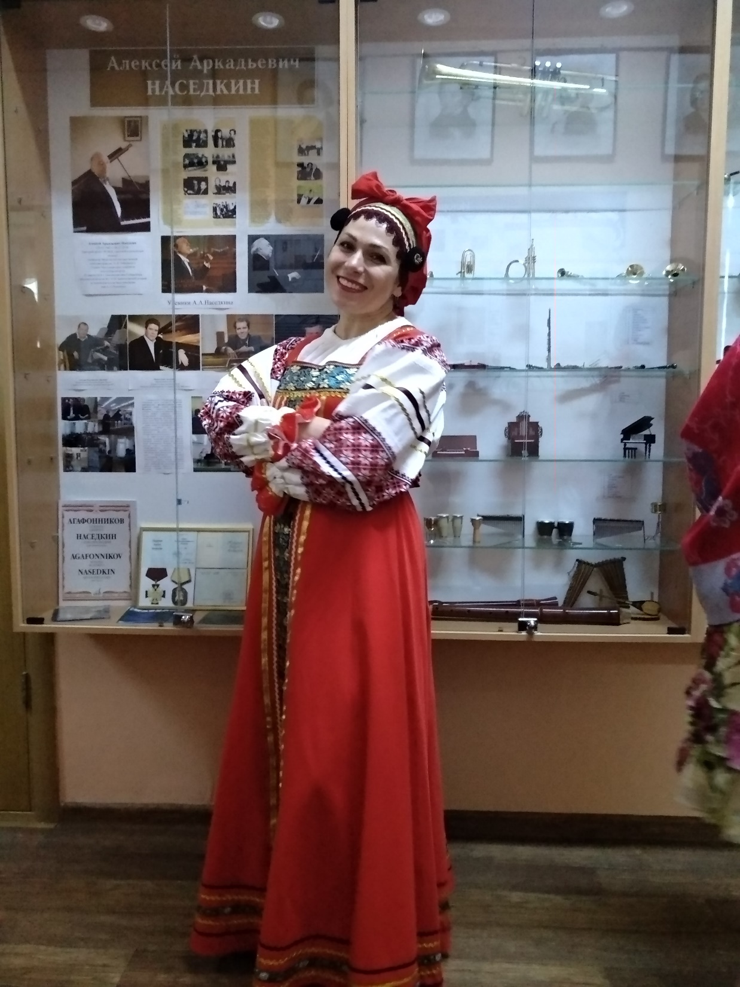
Преподаватели: Тумакова Марина Александровна, Токарев Игорь Владимирович

Slide 5
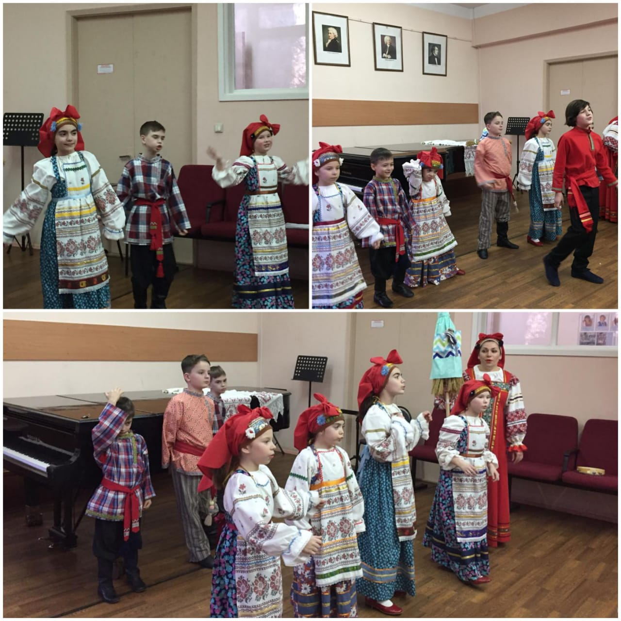
Фольклорный ансамбль «Солнце красное»

Slide 6
Фольклорный ансамбль «Лада»

Slide 7
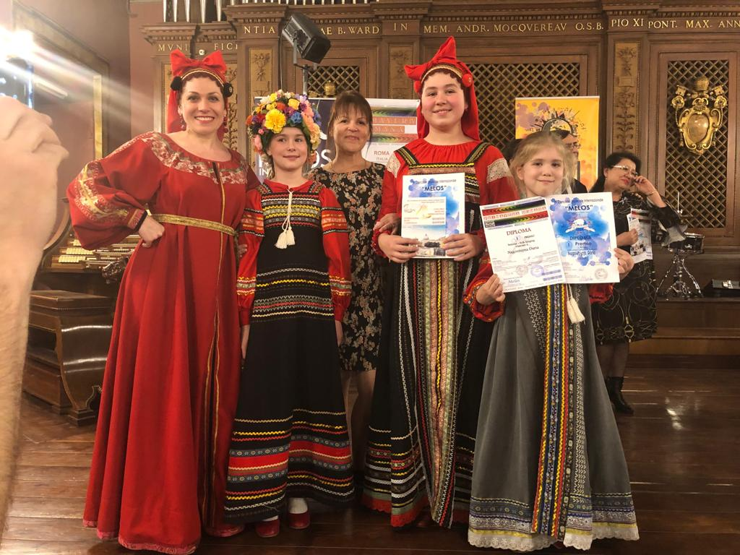
Папский институт музыки. Ватикан

Slide 8
Национальный музей музыки им. М. Глинки

Slide 9
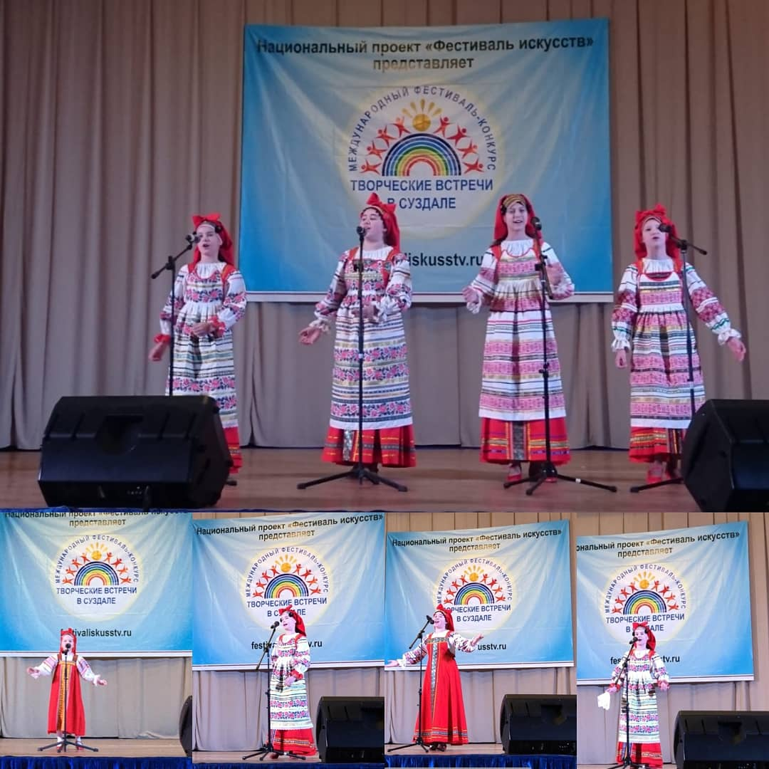
Творческие поездки на конкурсы

Slide 10
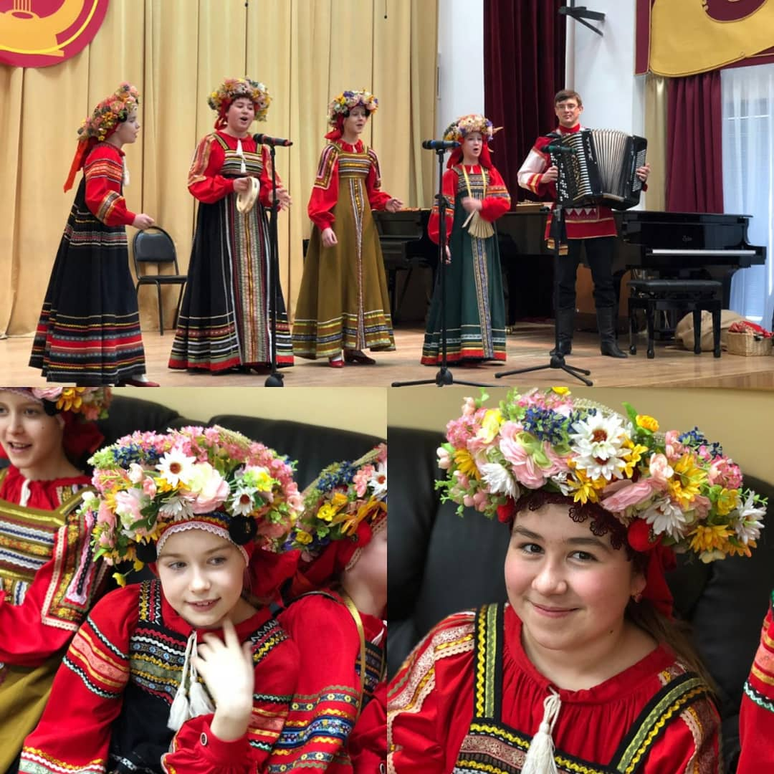
Участие в творческих конкурсах

Slide 11
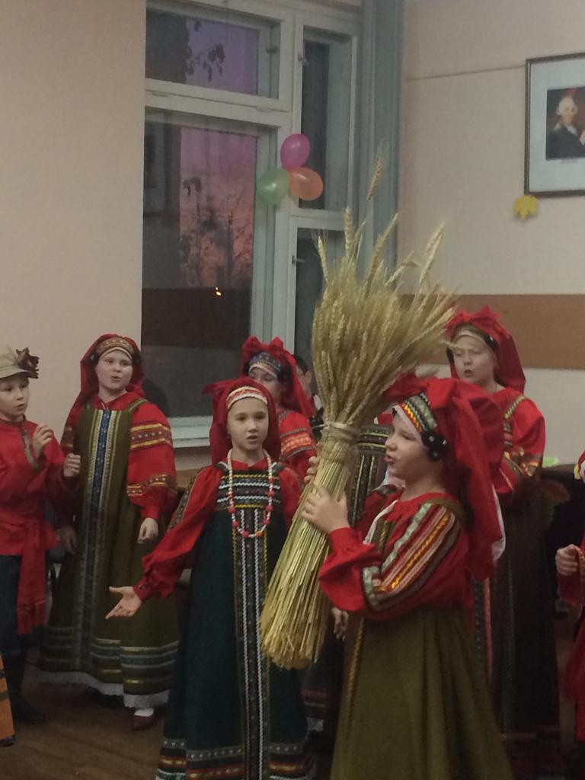
Концертная деятельность

Slide 12
Участие в творческих конкурсах

Slide 13
Поддержка одаренных детей
Победители конкурсов могут быть представлены к получению стипендий:
Именная стипендия Губернатора Московской области для одаренных детей 27 тыс. руб.
Стипендия Губернатора Московской области для одаренных детей с ОВЗ
4-6 тыс. руб. ежемесячно
3. Муниципальная стипендия

Slide 14
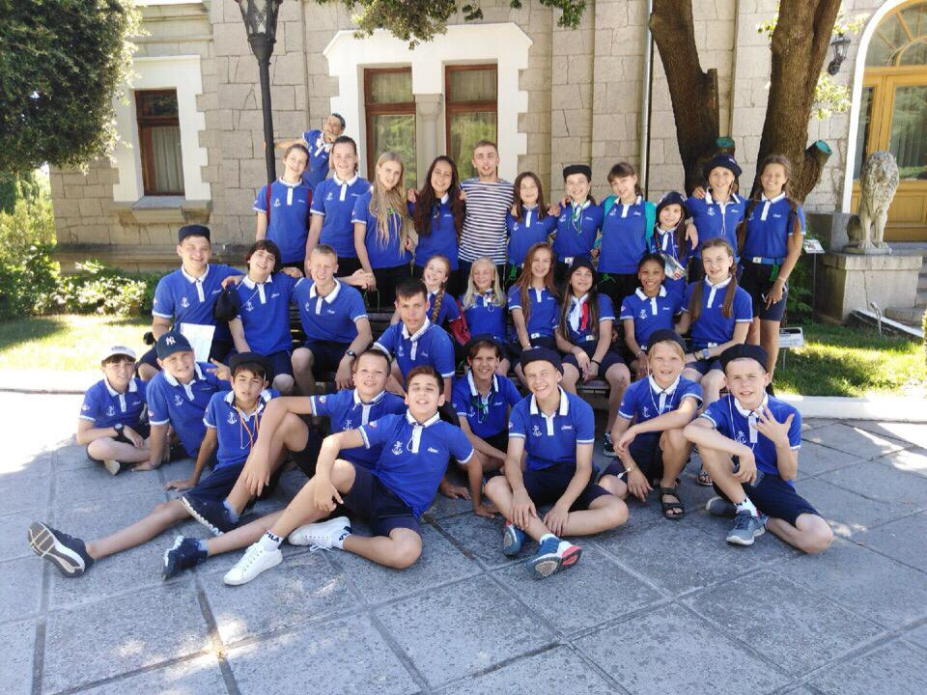
Путевки во всероссийские детские центры «Сириус», «Артек», «Орленок»

Slide 15
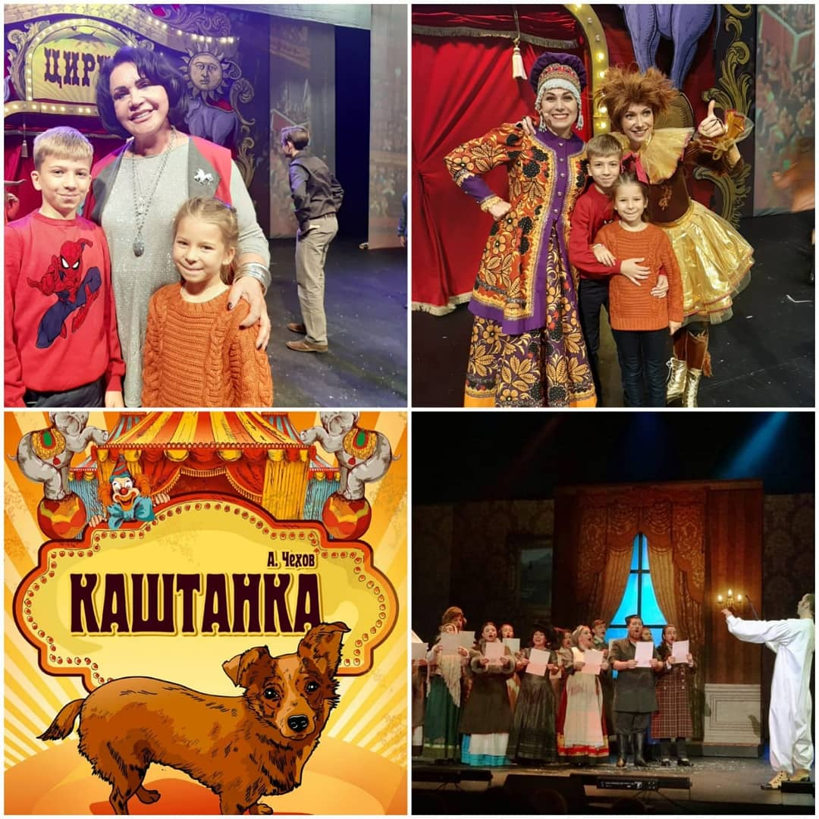
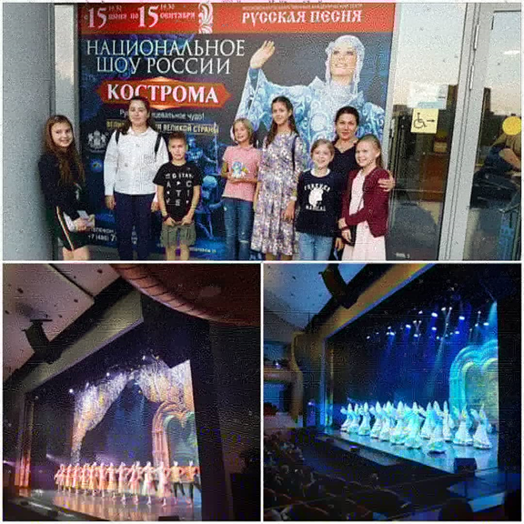
Внеклассная деятельность

